Slide 1

TALLER “Los puentes a construir en el sistema jurídico para reducir la impunidad y prevenir la violencia de género”
Cartagena – 10 de julio de 2019
Proceso de adaptación -
Protocolo para la investigación y litigio de casos de muertes violentas de mujeres (femicidios)
UFEM/MPF Argentina

Slide 2
Diagnóstico Inicial
Proceso de adaptación

Slide 3
1. Diagnóstico inicial sobre abordaje de casos de femicidios
Impunidad e invisibilización de femicidios
Tardía (ineficaz) introducción de la hipótesis de femicidio.
Ausencia de perspectiva de género y diversidad y uso de estereotipos en contra de las mujeres o lo femenino:
en la construcción jurídica de los casos,
en el encuadramiento en los tipos penales,
en la construcción y valoración de la prueba,
en la disposición de la prueba,
en el tratamiento a las víctimas.

Slide 4
1. Diagnóstico inicial sobre abordaje de casos de femicidios
Investigaciones parciales o inconclusas (por fuga o suicidio del acusado; falta de resolución del caso; ocultamiento tras casos de suicidio o accidente; recolección incompleta de las pruebas).
Calificaciones jurídicas erróneas.
Invisibilización de otras violencias en razón del género además de la doméstica (errónea calificación de los casos).
Desdoblamiento de femicidios y crimen organizado.

Slide 5
Diagnóstico inicial sobre abordaje de casos de femicidios
Deficiencias estructurales de la organización institucional para el abordaje de estos casos.
Falta de coordinación entre agencias.
Escasa preparación técnica/forense en las/os investigadores.
Dificultades en el acceso a la justicia para las víctimas indirectas. Revictimización y maltrato a víctimas secundarias.

Slide 6
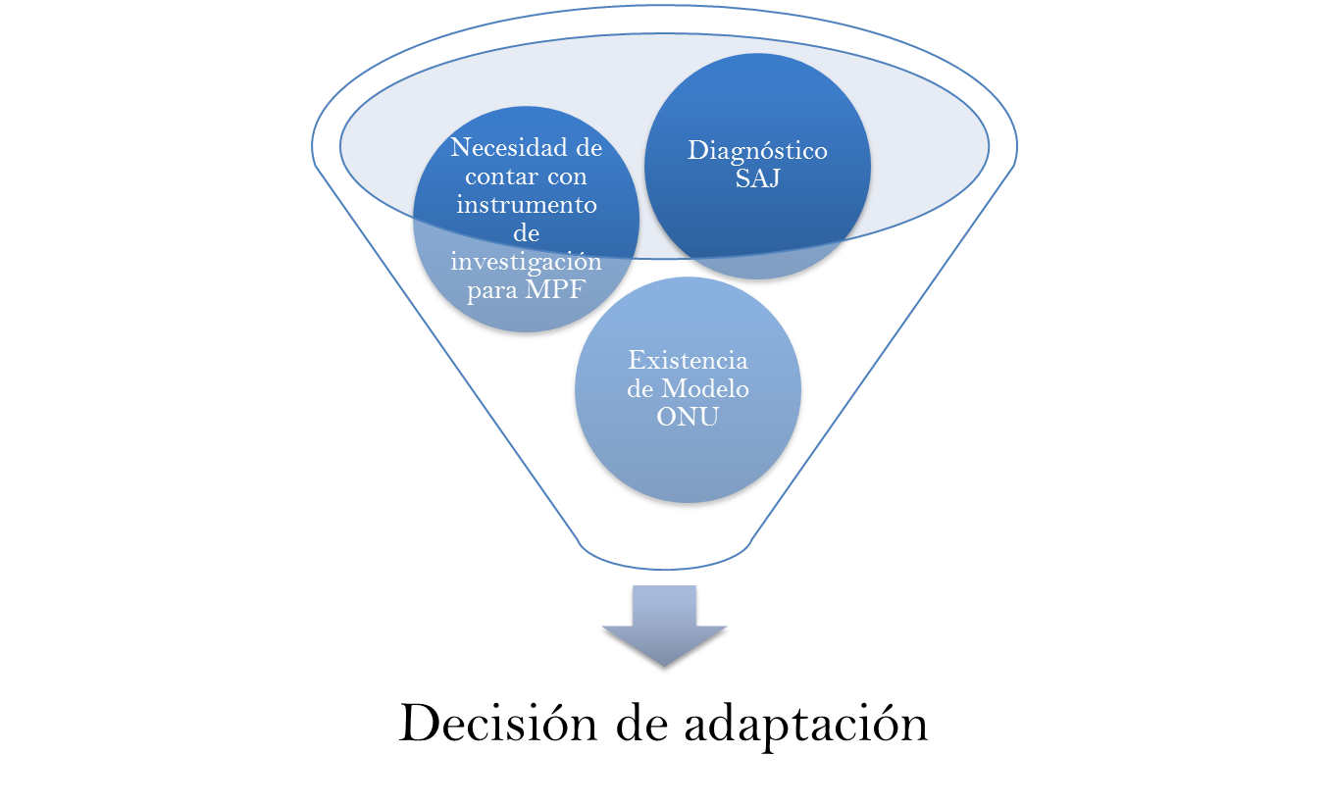

Slide 7
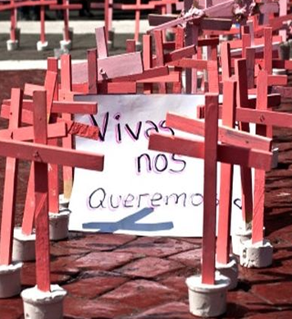
¿Por qué elaborar una adaptación del protocolo latinoamericano de investigación de las muertes violentas de mujeres por razones de género (femicidio/feminicidio) de ONU?
Latinoamérica y la violencia contra las mujeres: una región enfrentándose a una problemática común
2. El aumento del rechazo de las violencias contra las mujeres
"Sin igualdad de género el desarollo sostenible
no es desarollo ni sostenible."
(Alicia Barcena, Secretaria ejecutiva de la CEPAL, 2016)

Slide 8
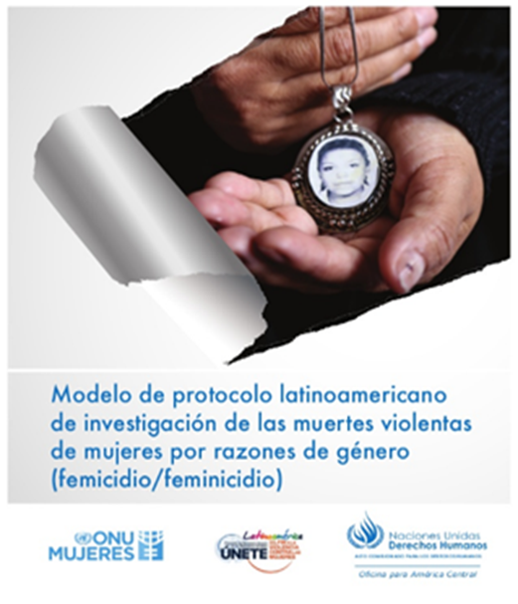
El modelo de Protocolo latinoamericano de investigación de las muertes violentas de mujeres por razones de género (ONU)
Un documento con proyección regional
Una guía conceptual y concreta sobre la violencia contra las mujeres

Slide 9



¿Porqué resulta conveniente adaptar el Modelo de Protocolo ONU?
Unificar la manera en la que se conceptualiza la violencia de género en América Latina.
Se trata de un “modelo”: lineamientos generales y comunes a todos los países de la región para poder elaborar estrategias en conjunto.
Incorpora los estándares internacionales y regionales en materia de derechos humanos.
Mejora la investigación de femicidios gracias a la incorporación de estándares internacionales y regionales.

Slide 10

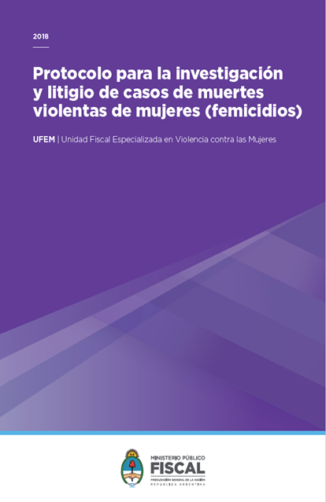

Adaptación del Modelo de Protocolo ONU

Slide 11
Aportes sustanciales del Modelo de Protocolo ONU considerados para un protocolo propio
La perspectiva de género en la investigación penal de los femicidios: investigar las muertes violentas de mujeres, interpretando los elementos de prueba en forma integral, contextual y libres de estereotipos de género.
El enfoque interseccional: permite visibilizar otras características que inciden en las condiciones de desigualdad de género y que aumentan el grado de vulnerabilidad al que se encuentran expuestas (mujeres ancianas, niñas, indígenas, mujeres rurales, discapacitadas, lesbianas, trans, etc.).
La aplicación de la hipótesis de femicidio desde el comienzo de la investigación: asegura la detección y conservación de los signos e indicios de violencia de género que puedan estar presentes en la escena del hecho y/o lugar del hallazgo, la autopsia y otros escenarios que, de otro modo, podrían alterarse o desaparecer por el transcurso del tiempo.
Identificación de signos e indicios de violencia de género usualmente presentes en los contextos femicidas en las distintas fases y escenarios de la investigación.

Slide 12
Adaptación del Modelo de Protocolo ONU
Plan de trabajo
I) Fase ejecutiva
II) Fase elaboración del documento
III) Fase post elaboración
Antes de elaborar el documento, es necesario tomar algunas decisiones ejecutivas para asegurar los estándares del instrumento.
Incorpora diversas dimensiones del fenómeno tales como la criminal, la jurídica, la procesal y probatoria, la institucional, la victimológica y la reparatoria.
Incorpora una serie de recomendaciones para asegurar la difusión, capacitación y seguimiento de la implementación del documento.

Slide 13


Adaptación del Modelo de Protocolo ONU
I) Fase ejecutiva
1. Decisiones generales
Elaborar un diagnóstico y decidir la necesidad y dimensión del protocolo
Definir un cronograma y equipo de trabajo
Entablar alianzas estratégicas
Relevar los documentos similares

Slide 14

Adaptación del Modelo de Protocolo ONU
I) Fase ejecutiva
2. Definiciones iniciales
Definir las/os usuarias/os
Definir el grado de obligatoriedad del documento
Definir el formato y extensión del documento
Definir el universo de aplicación (casos a los cuales estará destinado)
Definir el alcance procesal
Definir el fenómeno criminal

Slide 15
Adaptación del Modelo de Protocolo ONU
II) Fase elaboración del documento
1. Dimensión conceptual
2. Dimensión de estándares internacionales (la debida diligencia reforzada)
3. Dimensión metodológica de investigación
4. Dimensión de la formulación de hipótesis (hipótesis de femicidio y violencia sexual desde el comienzo de la investigación)
5. Dimensión del fenómeno criminal (contextos femicidas y los signos e indicios de violencia de género asociados en las distintas fases y escenarios de la investigación)
6. Dimensión jurídica: conceptos jurídicos (p. ej. calificación legal de los hechos)
7. Dimensión procesal y probatoria
8. Dimensión institucional (coordinación intra e inter institucional)
9. Dimensión victimológica (concepto de víctima y medidas para asegurar sus derechos)
10. Dimensión reparatoria (incluir la reparación integral y transformadora)

Slide 16
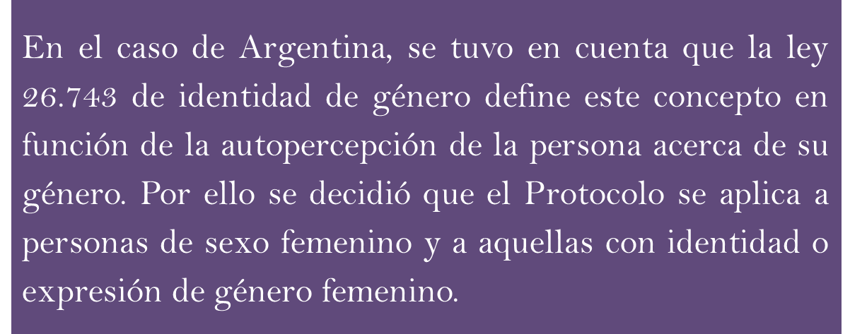
Adaptación del Modelo de Protocolo ONU
II) Fase elaboración del documento
Dimensión conceptual
Definir conceptos fundamentales (femicidio, mujeres y niñas, víctimas, violencia de género, etc).
Conservar los conceptos del Modelo de Protocolo ONU que resultan centrales y reformular los que necesitan adecuarse a la realidad local.
En caso de duda: interpretación que permita sostener los estándares de convenciones de derechos humanos (CEDAW y Belém de Pará) y Modelo de Protocolo ONU.

Slide 17
Adaptación del Modelo de Protocolo ONU
II) Fase elaboración del documento
2. Dimensión de estándares internacionales (la debida diligencia reforzada)
La perspectiva de género
Los principios de oficiosidad, proactividad y exhaustividad
El enfoque interseccional

Slide 18
Adaptación del Modelo de Protocolo ONU
II) Fase elaboración del documento
3. Dimensión metodológica de investigación
Plan de investigación
herramienta de trabajo para delinear y describir:
las posibles líneas de investigación e hipótesis criminales;
las estrategias de acción a lo largo de la investigación;
los elementos materiales probatorios, evidencia física e indicios necesarios para demostrar el hecho delictivo.
El momento propicio para elaborar el plan de investigación es después de las primeras diligencias y antes de iniciar cualquier actividad investigativa.
Se debe recordar a las y los fiscales que el plan no debe cerrarse a una sola hipótesis y que debe ser flexible, abierto a la posibilidad de modificaciones durante el proceso en función de los resultados que arrojen las tareas investigativas.
los objetivos de la investigación;

Slide 19
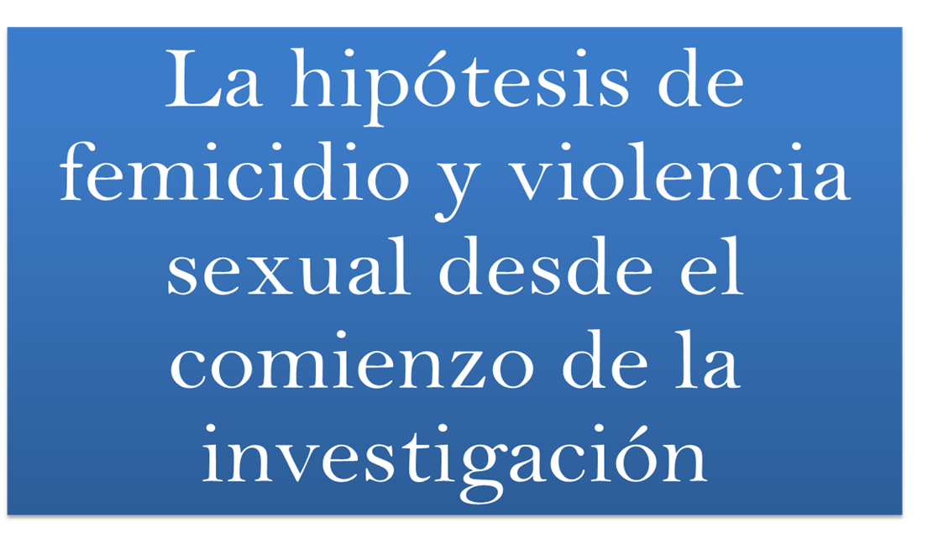
Adaptación del Modelo de Protocolo ONU
II) Fase elaboración del documento
4. Dimensión de la formulación de hipótesis

Slide 20
Adaptación del Modelo de Protocolo ONU
II) Fase elaboración del documento
5. Dimensión del fenómeno criminal
Contextos femicidas
Femicidio íntimo o familiar
Femicidios en contexto de criminalidad organizada
Travesticidio/
transfemicidio
Otros contextos femicidas
Femicidio sexual o no íntimo
Incluir los contextos femicidas
UFEM incorporó los contextos de travesticio y transfemicidio y adaptó el contexto de femicidio en contexto de criminalidad organizada.
Incorporar el reconocimiento de los signos e indicios de violencia de género asociados en las distintas fases y escenarios de la investigación

Slide 21
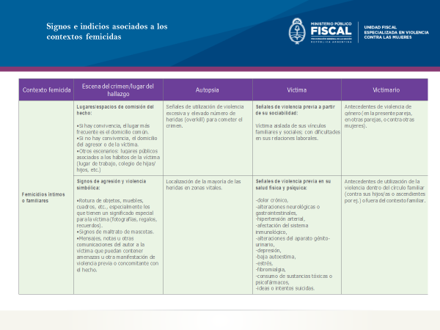
Adaptación del Modelo de Protocolo ONU
II) Fase elaboración del documento

Slide 22
Adaptación del Modelo de Protocolo ONU
II) Fase elaboración del documento
6. Dimensión jurídica
Conceptos jurídicos vinculados con la calificación legal de los hechos
Otras cuestiones legales
Se sugiere que las directrices sean lo suficientemente flexibles para sostener una aplicación de las figuras con perspectiva de género pero que no obstaculicen, en cada caso, el desarrollo por parte de la o el fiscal de la estrategia más útil. En ese sentido, el excesivo recurso a la doctrina o a la jurisprudencia sobre un tema puede impedir que se maneje con la dinámica que el caso puede exigir o, también, generar una postura que sea difícil de modificar con el tiempo de acuerdo con alteraciones en el estado de la discusión.

Slide 23
Adaptación del Modelo de Protocolo ONU
II) Fase elaboración del documento
7. Dimensión procesal y probatoria
Incluir medidas de prueba concretas y listas de verificación
Incluir pautas respecto de los femicidios en que el agresor haya fallecido o esté prófugo
Incluir medidas y acciones para realizar durante la etapa del debate
Incluir medidas vinculadas con la actuación en la etapa de ejecución

Slide 24
Adaptación del Modelo de Protocolo ONU
II) Fase elaboración del documento
8. Dimensión institucional
Coordinación intrainstitucional
Coordinación interinstitucional

Slide 25
Adaptación del Modelo de Protocolo ONU
II) Fase elaboración del documento
9. Dimensión victimológica
Incluir el concepto de víctima y las medidas destinadas a asegurar sus derechos
Incluir las medidas para asegurar sus derechos
Se sugiere incorporar recurseros o datos de contacto de organismos involucrados en la atención y acompañamiento de las víctimas.

Slide 26
Adaptación del Modelo de Protocolo ONU
II) Fase elaboración del documento
10. Dimensión reparatoria
Incluir medidas para lograr una reparación integral y transformadora

Slide 27
Adaptación del Modelo de Protocolo ONU
III) Fase post elaboración del documento
Diseño y estrategias de comunicación
Programa de capacitación
Medición del impacto de implementación
Difusión del Protocolo ante otros Ministerios Públicos del país y la región

Slide 28
Adaptación del Modelo de Protocolo ONU
III) Fase post elaboración del documento
Estrategias de los Ministerios Públicos
en materia de femicidios
Desarrollo de política criminal a nivel nacional
Medición común de femicidios en todo el país
Herramientas de investigación unificadas
Formación y entrenamiento de fiscales, fuerzas de seguridad y forenses
Articulación con Ministerios Públicos de la región

Slide 29
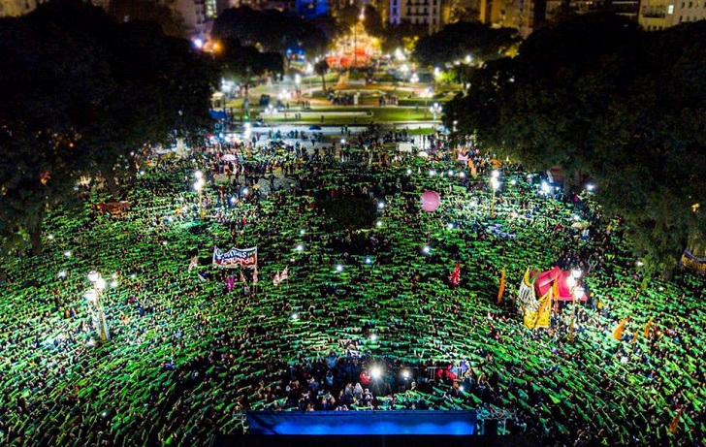
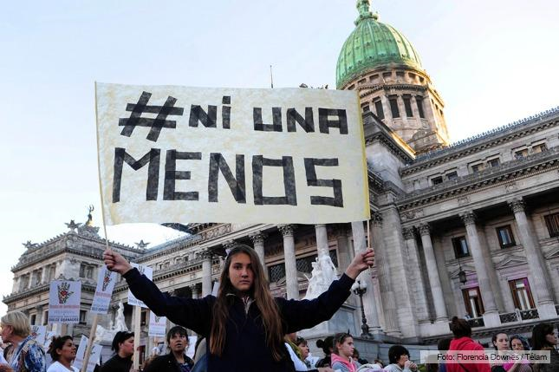
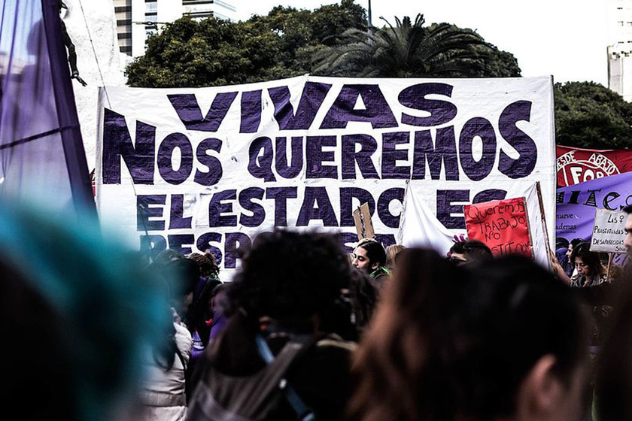
¡Gracias por su atención!

Slide 30
EUROsociAL
DIÁLOGO EURO-LATINOAMERICANO DE POLÍTICAS PÚBLICAS

